Slide 1
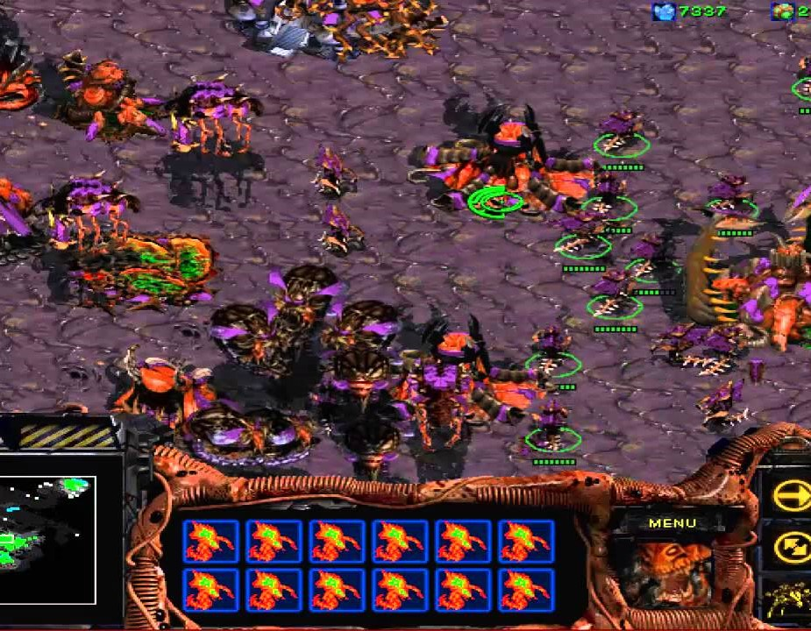
Učení se hraní strategických her reálného času z demonstrací s využitím decentralizovaného MAS
Jan Malý
me@janmaly.name
https://github.com/honzaMaly/kusanagi

Slide 2
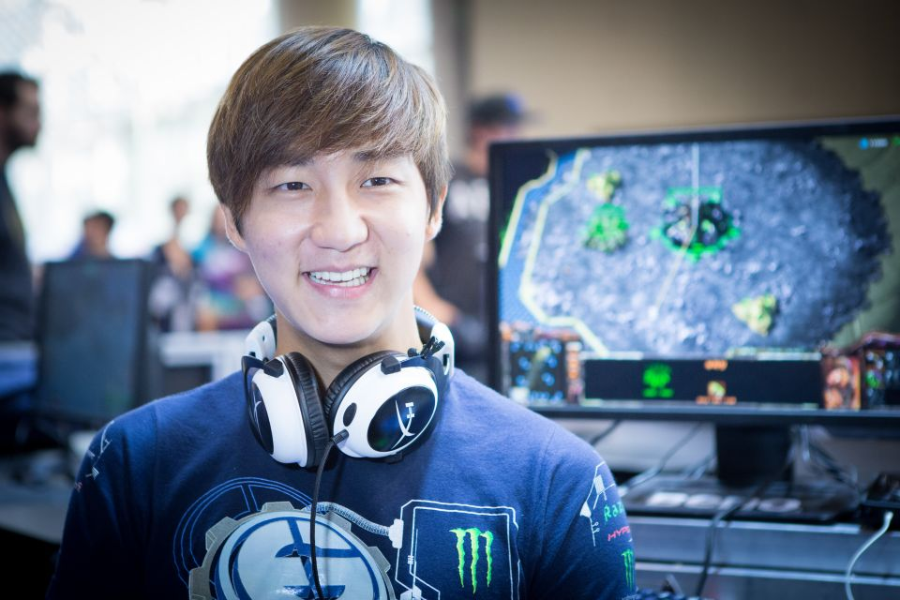
Cíl práce
Vytvoření kompetentního bota pro StarCraft: Brood War
Bot se rozhoduje na základě toho, co se naučil z demonstrací
Pro kompetentního bota je nutné integrovat řadu technik a problém dekomponovat/abstrahovat

Slide 3
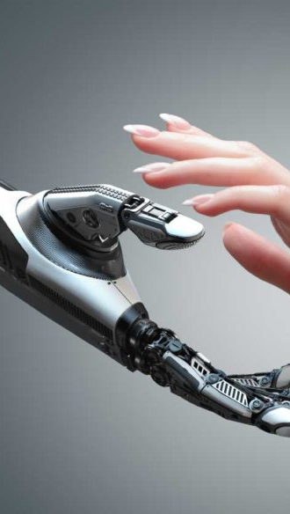
Motivace práce
Svět RTS je komplexitou podobný tomu našemu
Výzkum se může uplatnit v reálném životě
Adaptace
Většina botů není schopná se přizpůsobit situaci
Integrace doménové znalosti
Zakomponovat doménovou znalost je těžké.
Pro lidi je přirozené se učit z demonstrace, pro boty ne.
Dekompozice/abstrakce problému hraní RTS a integrace technik
Současní boti nepoužívají žadnou jednotnou architekturu pro dekompozici/abstrakci problému a integraci technik

Slide 4
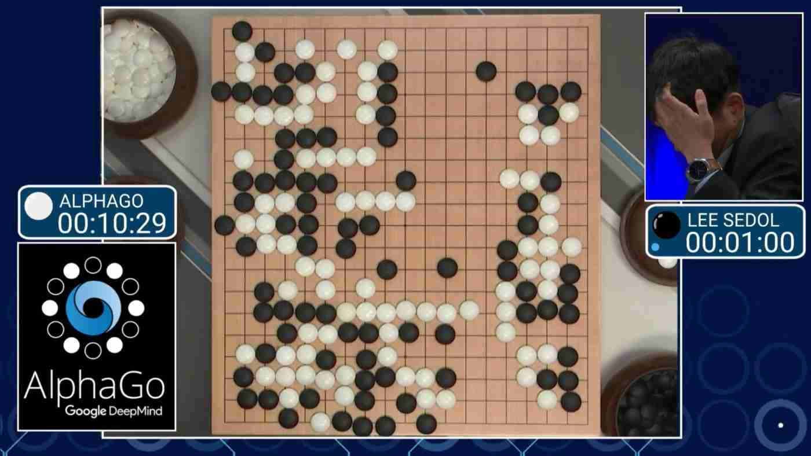
Proč nás UI ještě neporazila v RTS
Velké množství akcí
Zjednodušená mapa 256x256 ve StarCraftu jen s 50 dělníky vede na 1 miliardu možných akcí
Velké množství stavů
Šachy mají 10^50 stavů, Go 10^170, Stracraft je odhadnut minimálně o několik řádů výše
Velice těžké i pro člověka
Dokonce i člověk problém abstrahuje a dekomponuje

Slide 5

Jak je řešena dekompozice problému
Vlastní framework
Deklarativní
Doménově nezávislý
Základ - multiagentní systém
Přirozené pro dekompozici Rozděl a panuj, a abstrakci
Agenti se systémem sdílejí své touhy, záměry a přesvědčení. Systém definuje prostředí agentů
Vlastní přístup k vytváření plánů agenta
Další úroveň dekompozice/abstrakce
Adaptivní vytváření prostoru (sub)plánů a následné plánování na tomto prostoru

Slide 6
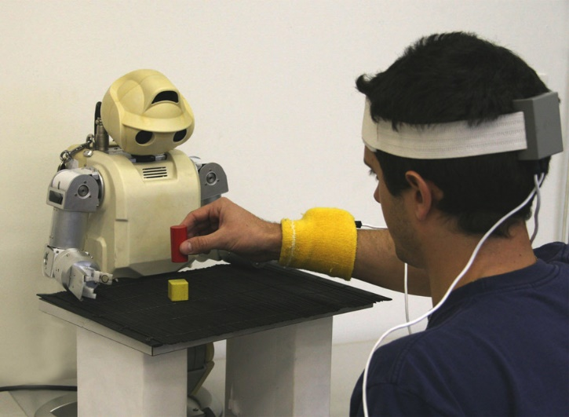
Jak se bot učí rozhodovat na základě demonstrací
Dataset pro učení
Demonstrace her profesionálů z různých turnajů
Sledují se převážně rozhodnutí na nejvyšší úrovni
Zaznamenávání stavů a rozhodnutí v nich učinněných
Rozhodovací moduly
Rozhoduje, jestli se bude daný plán vykonávat na základě pozorovaného stavu
Trénování pomocí Markovského rozhodovacích procesů a techniky Inverse Reinforcement Learning

Slide 7

Jak si vede vytvořený bot
Dokáže porazit vestavěnou UI v závislosti na použitém datasetu demonstrací a scénáři
Dokáže stavět infrastrukturu, expandovat a (většinou) adaptuje se situaci
Staví různé druhy jednotek podle situace a posílá je na nepřítele

Slide 8
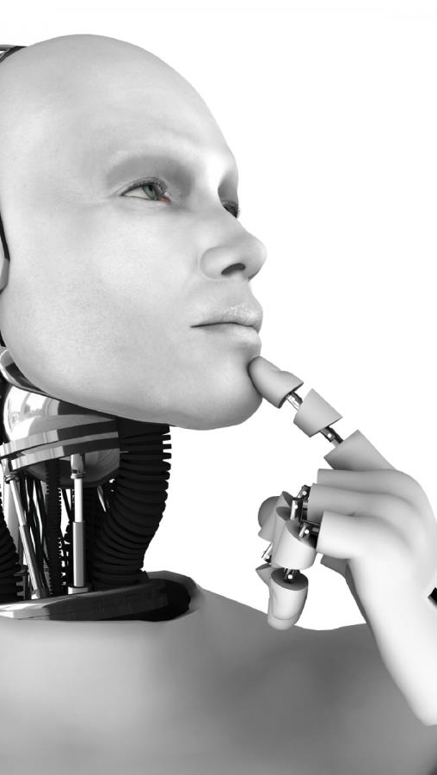
Přínosy a prostor pro dotazy
Nová technika pro integrování doménové znalosti v této oblasti řešící celou řadu problémů
Eliminace pevně zakódovaných pravidel
„Odpozorování“ rozhodování od profesionálů
Doménově nezávislý framework s vlastní adaptivní architekturou plánování
Vhodný na dekompozici obdobných problémů
Reprezentace školy na různých turnajích botů v rámci AI konferencí (po vyladění)

